Slide 1
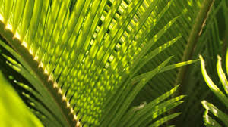
أيقونة الشعانين
عمل الطلبة: فادي طويل وحنا طويل وبيتر مخامرة

Slide 2
معنى كلمة شعانين
كلمة الشعانين هي كلمة عبرانية من (هوشعنا) أوصنا. معناها (يا رب خلص).
أحد الشعانين يأتي قبل الفصح بأسبوع وهو الأحد الأخير من الصوم واليوم الأول من أسبوع الآلام.
وفيه يبارك الكاهن أغصان الشجر من الزيتون وسعف النخيل بالكنيسة بطريقة رمزية تذكارًا لدخول السيد المسيح الاحتفالي إلى أورشليم.
وذلك أن المسيح غادر بيت عنيا قبل الفصح بستة أيام وسار إلى الهيكل فكان الجمع الغفير من الشعب يفرشون ثيابهم أمامه وآخرون يقطعون أغصان الشجر ويطرحونها في طريقة احتفاء به وهم يصرخون (هوشعنا لابن داود مبارك الآتي باسم الرب هوشعنا في الأعالي)

Slide 3
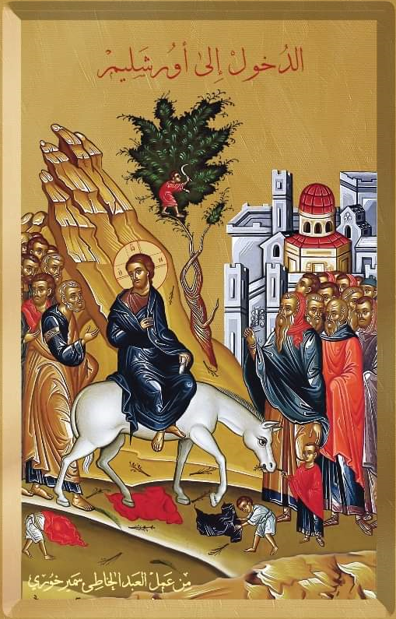
شرح أيقونة الشعانين
تتميز أيقونة الشعانين بطابع الاحتفال والانتصار، فمنظر أورشليم غالبا ما يكون باللون الأحمر أو الأبيض، وألوان الثياب المنثورة على الطريق يضفي على الأيقونة طابع البهجة. ففي الأفق نجد سور أورشليم بأبوابه المفتوحة، ورجال أورشليم ونساؤهم، يخرجون منها لاستقبال المخلص.

Slide 4
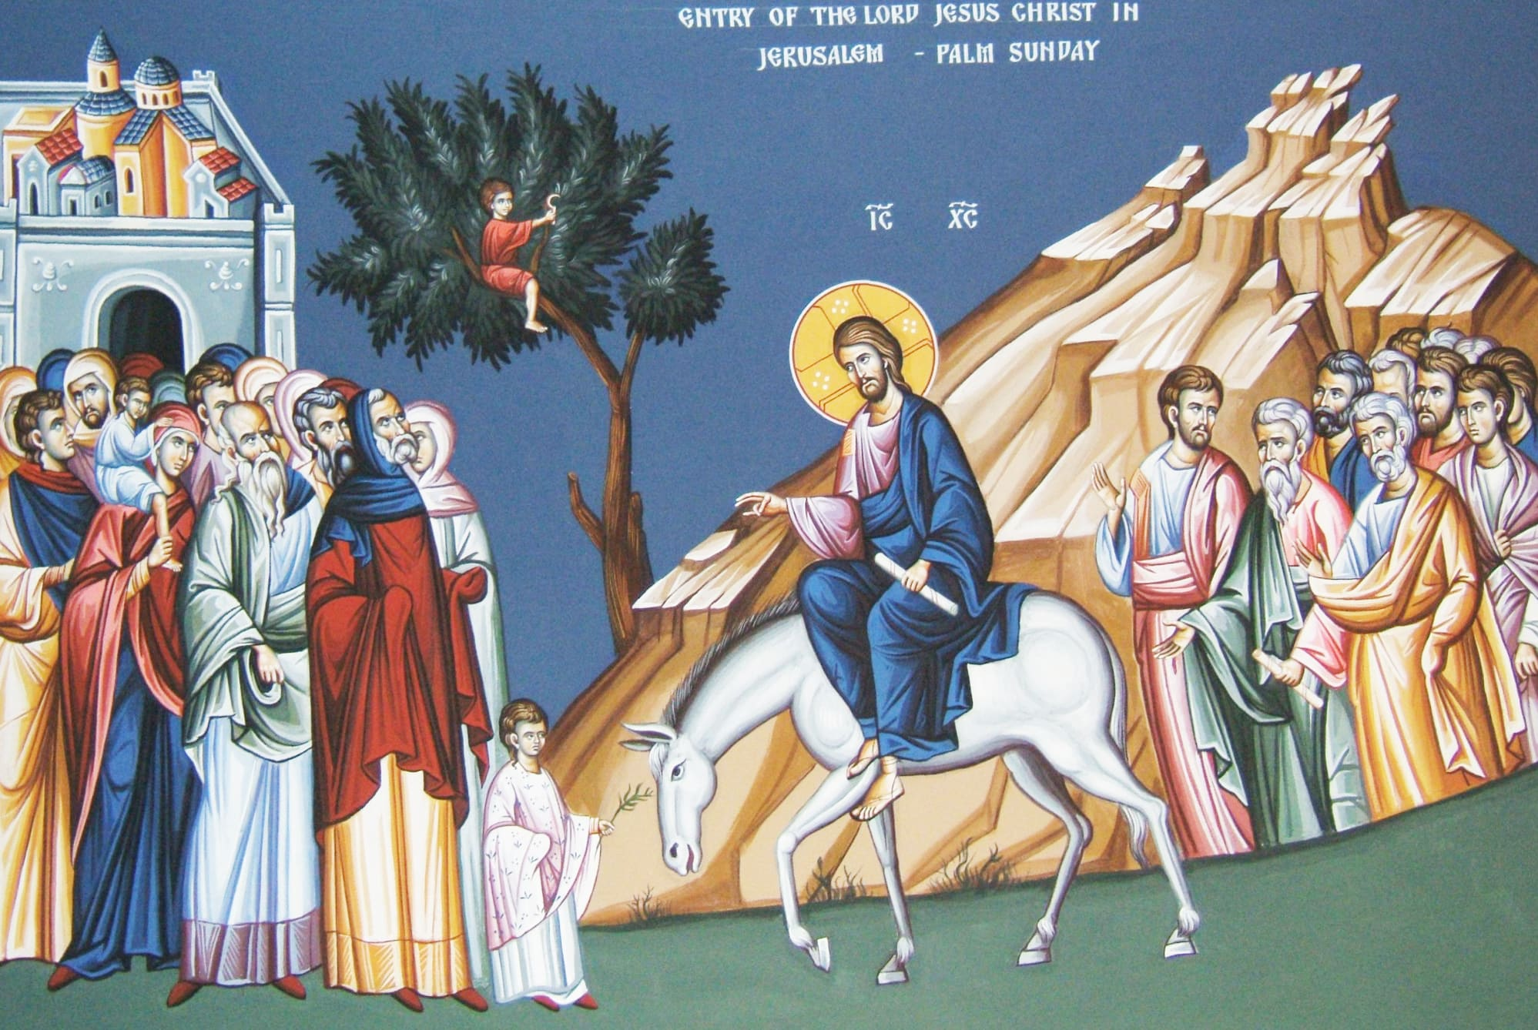
الشخصيات الموجودة في الأيقونة
الرب يسوع المسيح
التلاميذ
الأطفال
الشعب

Slide 5
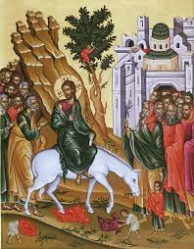
رموز أيقونة الشعانين
السيد المسيح
في الأيقونة يبدو المسيح جالسًا على جحش يحني رأسه إلى الأرض، ورجليه في إتجاه واحد، وتهدف إلى توضيح تواضع الرب، ووداعته وهو يبارك شعبه، ورأسه ملتفت إلى الخلف باتّجاه تلاميذه الذين يتبعونه.
الجحش
يرمز الحيوان إلى بهيمية الأمم التي رفعها السيد المسيح وجعلها تسمو.

Slide 6
الأطفال
فنجد أن الأطفال في الأيقونة تبدو عليهم علامات الفرح، وعيونهم مع حضور الرب تدعو للتمثل بطهرهم البريء وفي أيديهم يحملون سعف النخل وأغصان الزيتون.
أيضا للأطفال أدوار كبيرة في الأيقونة:
فهم يقطعون عادة الأغصان بينما هم جلوس على الشجرة.
يلقون الثياب على الطريق أثناء مرور السيد المسيح.
هم أيضا مع البالغين يرحبون به بسعف النخيل.

Slide 7
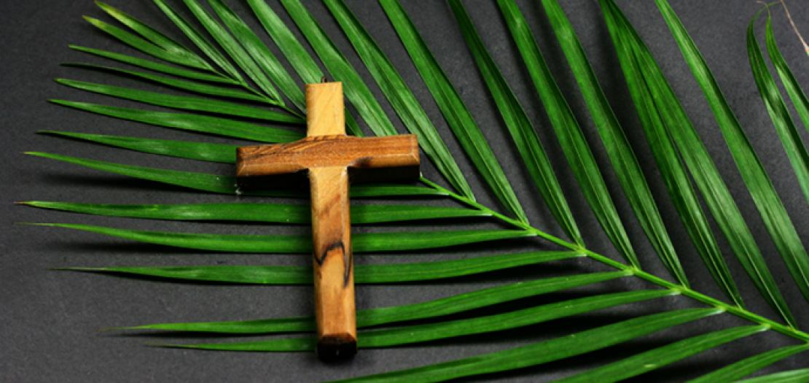
الشجرة
فوق الموكب تظهر شجرة ترمز إلى شجرة الحياة في الفردوس وإلى الصليب.

